Slide 1




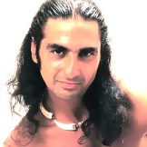







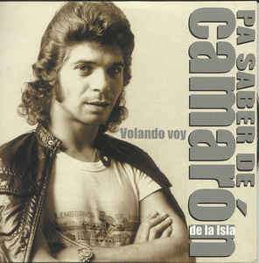







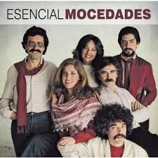



LOS TRES SUDAMERICANOS
PULPA DE TAMARINDO
CARLOS MEJIA GODOY
SON TUS PERFUMENES
JULIO IGLESIAS LA VIDA SIGUE IGUAL
Canciones
para el
Recuerdo
n.º 11
ANTONIO FLORES
CUERPO DE MUJER
RAPHAEL
HABLEMOS
DEL AMOR
JUAN PARDO
NO ME HABLES
CARMEN SEVILLA
VIOLETAS IMPERIALES
MARISOL
LA LUNA Y EL TORO
ANA GABRIEL
LA BARCA DE ORO
JOSE LUIS PERALES
EL AMOR
NINO BRAVO
UN BESO Y UNA FLOR
CAMARON DE LA ISLA VOLANDO VOY
PERET
UNA LAGRIMA CAYO EN LA ARENA
CECILIA UN RAMITO DE VIOLETAS
CHAVELA VARGAS
LLORONA
DUO DINAMICO
ERES UNA ESTRELLA AZUL
GRUPO
VIVA LA GENTE
ALBERTO CORTEZ EN UN RINCON DEL ALMA
ANA MARÍA GONZÁLEZ
EL CRUCIFIJO
DE PIEGRA
SOLEDAD BRAVO
LAGRIMAS NEGRAS
MOCEDADES
TOMAME O DEJAME
PINCHA EN LOS DISCOS PARA OIR LAS CANCIONES
PARA SALIR

Slide 2



Hoy es miércoles, 13 de mayo de 2020
Ahora mismo son las 10:50 horas.
UN FUERTE
ABRAZO,
QUE TENGAS
UN BUEN DIA

Slide 3







¿Te ha gustado?
Puedes ver más entrando
Aquí
Además puedes recibir powerpoints en tu correo electrónico suscribiéndote aquí:

